Slide 1

CONTRATO DIDÁTICO

Slide 2

Condutas para melhor aproveitamento das aulas de Pensamento Computacional:

Slide 3
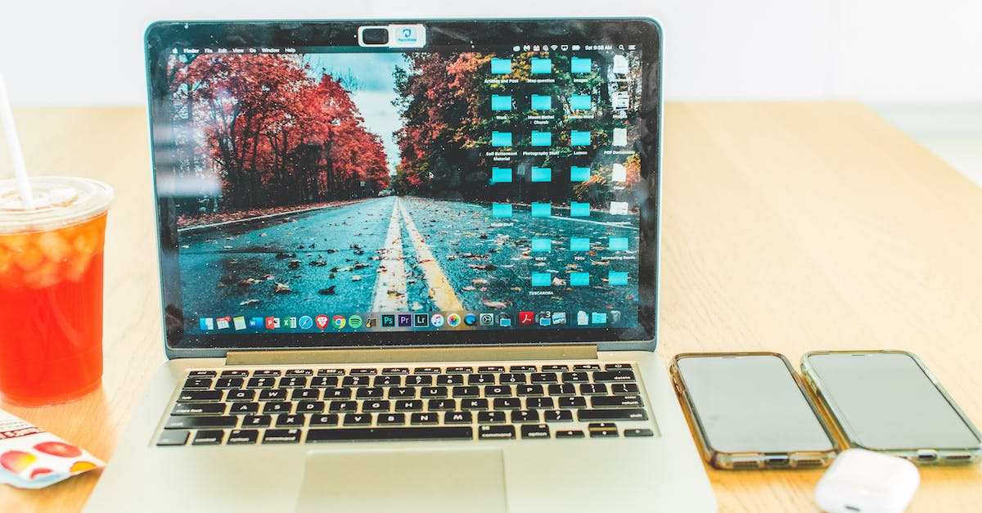
✨ Cuidar dos equipamentos da sala de informática;

Slide 4

✨ Não tirar o equipamento do lugar, nem comer ou beber;

Slide 5
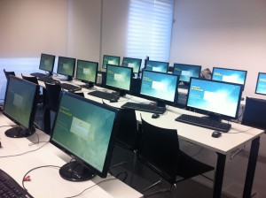
✨ Logar no scratch assim que chegar na sala;

Slide 6
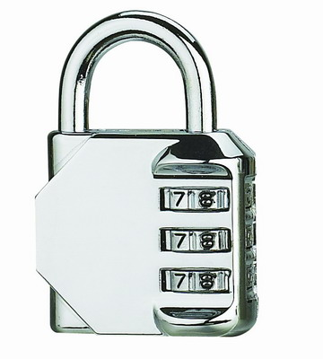
✨ Manter seu login e senha anotados ou memorizados;

Slide 7

✨ Ficar atentos ao classroom para as orientações e informações;

Slide 8
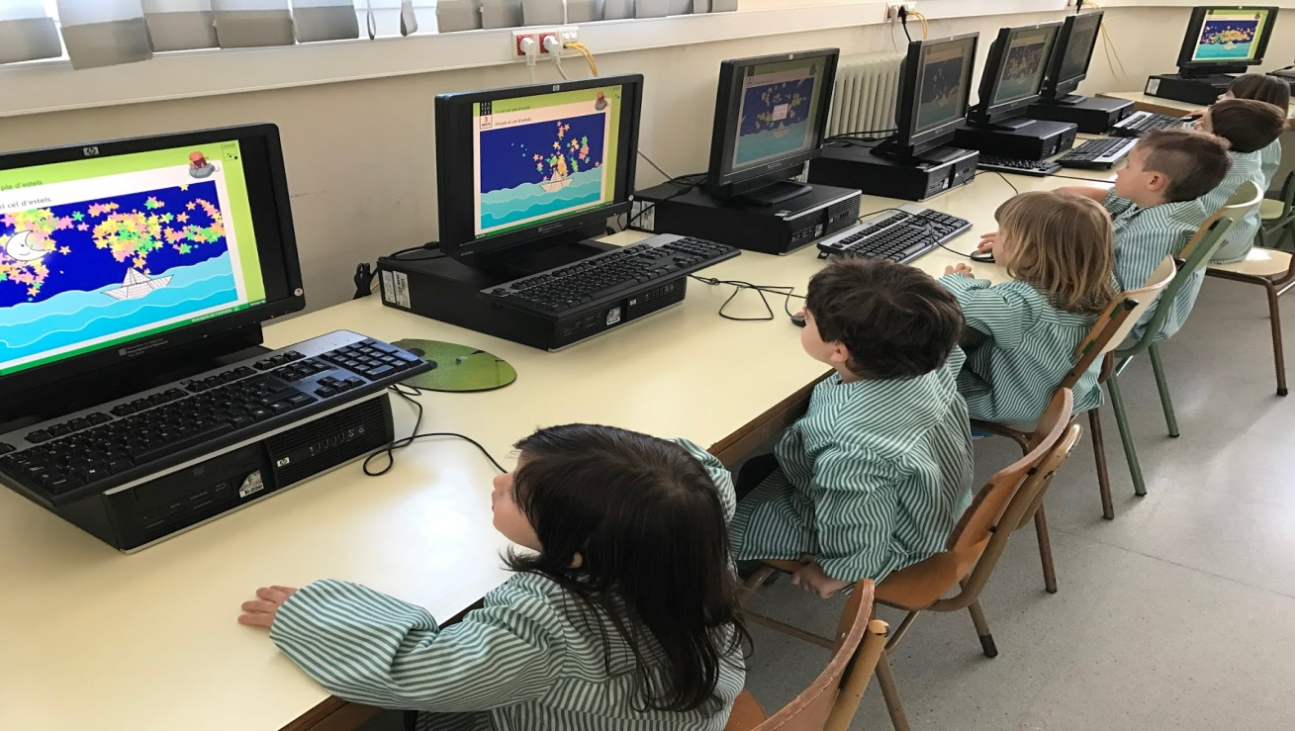
✨ Realizar todas as atividades durante as aulas;

Slide 9
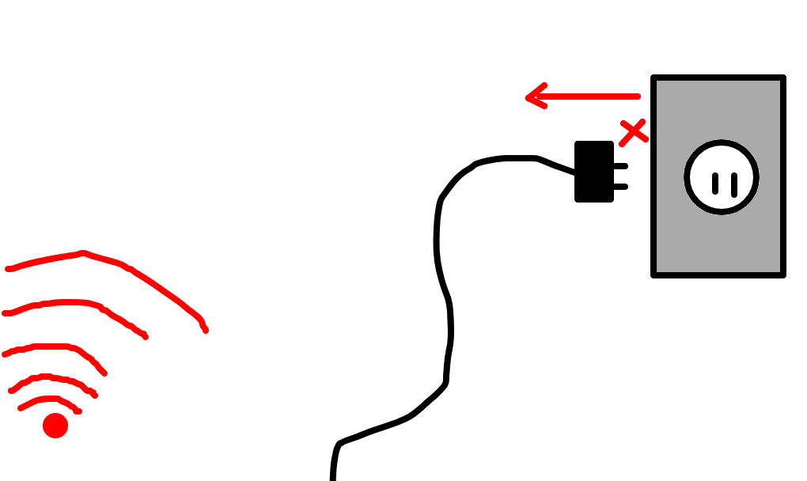
✨ Deslogar sua conta ao finalizar a aula;

Slide 10
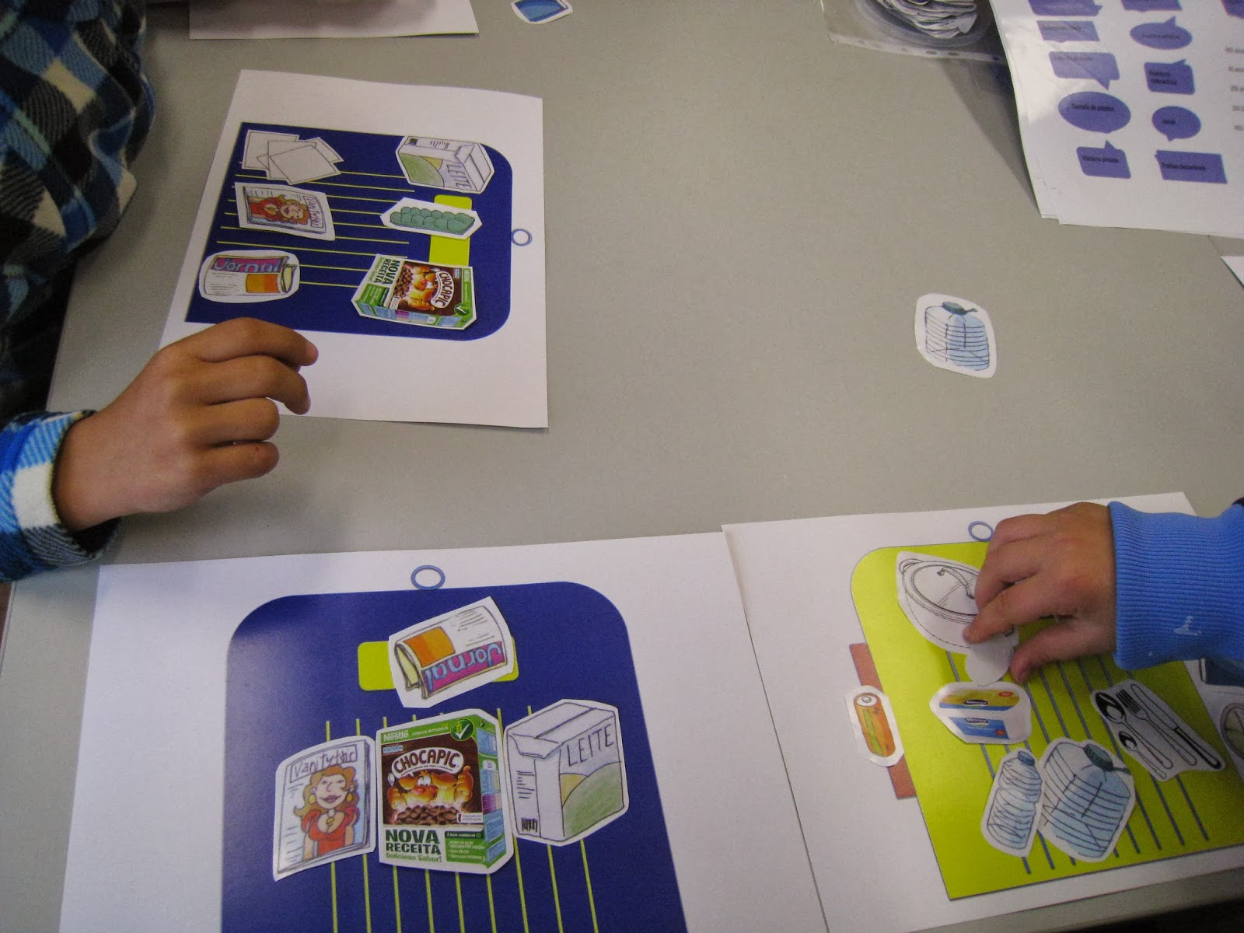
✨ Nas aulas desplugadas realizar as atividades propostas pelo professor;

Slide 11

✨ Respeitar seus colegas, seu parceiro de trabalho, seu professor;

Slide 12

✨ Ótimo ano para todos!!!!! Professora Sandra

